Slide 1
第17章 传感器系统
【学习目标】
了解GPS系统
熟悉GPS系统的结构
熟悉GPS系统的移植和调试
Page <number>
武汉科技大学

Slide 2
第17章 传感器系统
17.1
传感器系统的结构
17.2
移植Sensor驱动
17.3
实现传感器
17.4
小结
Page <number>
武汉科技大学

Slide 3
17.1 传感器系统的结构
Android的传感器系统用于获取外部的信息，在传感器系统下层的硬件是各种传感器设备。这些传感器包括加速度（accelerometer）、磁场（magnetic field）、方向（orientation）、陀螺测速（gyroscope）、光线——亮度（light）、压力（pressure）、温度（temperature）、接近（proximity）等8种类型。这些传感器设备基于不同的物理硬件来实现。
传感器系统对上层的接口用于主动上报传感器数据和精度变化，也提供了设置传感器的精度等接口。这些接口在Java框架和Java应用中被使用。
Page <number>
武汉科技大学

Slide 4
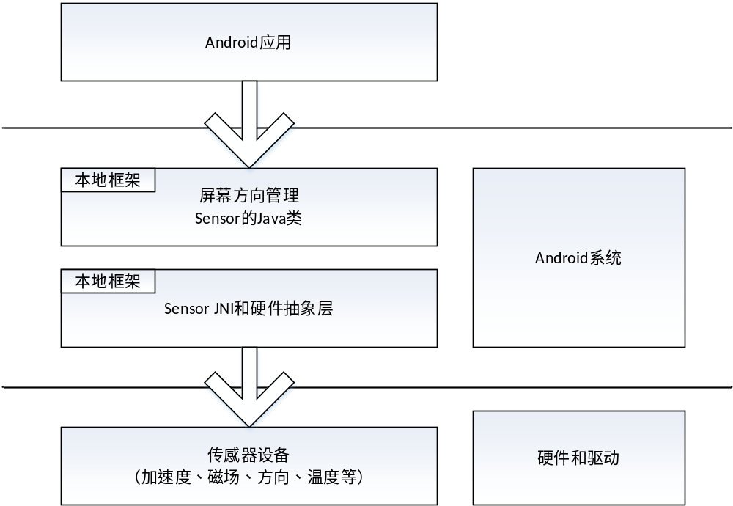
17.1 传感器系统的结构
Page <number>
武汉科技大学

Slide 5
17.1 传感器系统的结构
驱动层
驱动层的代码路径是：kernel/driver/hwmon/$(PROJECT)/sensor。
在库sensor.so中提供了以下8个API函数。
控制方面：在结构体ensors_control_device_t中定义。
int(*open_data_source)(struct sensors_control_device_t *dev)
int(*activate)(struct sensors_control_device_t *def, int handle, int enabled)
int(*set_delay)(struct sensors_control_device_t *dev, int32_t ms)
int(*wake)(struct sensors_control_device_t *dev)
数据方面：在结构体sensors_data_device_t中定义
int(*data_open)(struct sensors_data_device_t *dev, int fd)
int(*data_close)(struct sensors_data_device_t *dev)
int(*poll)(struct sensors_data_device_t *dev, sensors_data_t *data)
模块方面：在结构体sensors_module_t中定义，包括下面的一个函数。
int(*get_sensors_list)(struct sensors_module_t* module, struct sensor_t const** list)
Page <number>
武汉科技大学

Slide 6
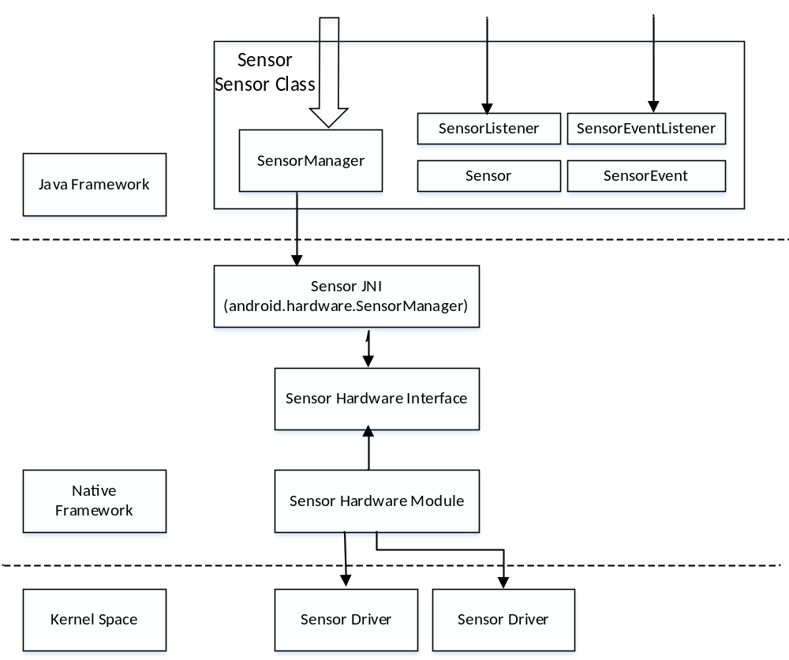
17.1 传感器系统的结构
Page <number>
武汉科技大学

Slide 7
17.1 传感器系统的结构
2. 传感器系统HAL层
头文件路径是：hardware/libhardware/include/hardware/sensors.h，传感器系统的硬件抽象层需要根据所移植的平台特定实现。
3. 传感器系统的JNI部分
代码路径是：frameworks/base/core/jni/androd_hardware_SensorManager.cpp，本部分提供了android.hardware.SensorManager类的本地支持。
4. 传感器系统的Java部分
代码路径是：frameworks/base/include/core/java/android/hardware，类中包含了Camera和Sensor两部分，Sensor部分的内容为Sensor*.java文件。
Page <number>
武汉科技大学

Slide 8
17.1 传感器系统的结构
5. 在Java层对传感器Java API部分的调用
在Java层次中，传感器系统提供了传感器的标准平台API，各个部分对传感器系统调用包括以下内容：
在Java应用中调用传感器系统的平台API
Java框架类中调用传感器系统的平台API实现方向控制等功能
在Java应用程序AndroidManifest.xml定义是否根据传感器控制orientation
Android系统传感器在使用的过程中调用的要点如下所示：
上层注册Sensor事件的监听者
Java类SensorManager通过JNI调用poll
JNI在poll实现需要调用驱动程序，在有情况的时候向上返回Sensor数据
Page <number>
武汉科技大学

Slide 9
17.2 移植Sensor驱动
Android传感器系统自传感器硬件抽象层接口以下的部分是非标准的，因此传感器系统移植包括传感器的驱动程序和硬件抽象层。
Sensor的硬件抽象层被Sensor的JNI（SensorManager）调用，Sensor的JNI被Java的程序调用。因此传感器系统实现的核心是硬件抽象层，Sensor的HAL必须满足硬件抽象层的接口。
传感器的硬件抽象层使用了Android中标准的硬件模块的接口，这是一种纯C语言的接口，基本依靠填充函数指针来实现。
Android中Sensor的驱动程序是非标准的，只是为了满足硬件抽象层的需要。
Page <number>
武汉科技大学

Slide 10
17.2.1 移植驱动驱动
从Linux操作系统的角度，Sensor的驱动程序没有公认的标准定义。因此在Android中构建的Sensor驱动程序也没有标准，属于非标准的Linux驱动程序。我们编写的Sensor驱动程序的目的是从硬件中获取传感器的信息，并通过接口将这些信息传递给上层，我们可以通过如下接口来实现Sensor驱动程序。
使用Event设备：因为传感器本身就是一种获取信息的工具，所以使用Event设备非常自然。通过使用Event设备，可以实现用于阻塞poll调用，在中断到来的时候将poll解除阻塞，然后通过read调用将数据传递给用户空间，当使用Event设备时，可以使用input驱动框架中定义的数据类型。
使用Misc杂项字符设备：和使用Event设备方式类似，可以直接通过file_operations中的read、poll和ioctl接口来实现对应的功能。
实现一个字符设备的主设备：和上面的使用Misc杂项字符设备方式相同。
使用Sys文件系统：可以实现基本的读、写功能，对应驱动中的show和store接口实现。虽然使用Sys文件系统可以实现阻塞，但是通常不这样做。
Page <number>
武汉科技大学

Slide 11
17.2.2 移植硬件抽象层
Sensor传感器系统HAL层的实现文件目录是“hardware/libhardware/include/hardware/”。我们先看看其中的Android.mk文件，其代码如下所示。
LOCAL_PATH:= $(call my-dir) include $(CLEAR_VARS) LOCAL_SHARED_LIBRARIES := libcutils LOCAL_INCLUDES += $(LOCAL_PATH) LOCAL_CFLAGS += -DQEMU_HARDWARE QEMU_HARDWARE := true LOCAL_SHARED_LIBRARIES += libdl LOCAL_SRC_FILES += hardware.c LOCAL_MODULE:= libhardware include $(BUILD_SHARED_LIBRARY)
在此需要注意对LOCAL_MODULE的赋值，这里的模块名字都是定义好了的，具体可以参考文件“hardware/libhardware/hardware.c”。
Page <number>
武汉科技大学

Slide 12
17.2.2 移植硬件抽象层
在文件sensors.h中实现了Sensor传感器系统硬件层的接口，这是一个标准的Android硬件模块。其中，SENSOR_TYPE_*等常量表示各种传感器的类型。
Sensor模块sensors_module_t的定义如下所示：
struct sensors_module_t { struct hw_module_t common; /** * Enumerate all available sensors. The list is returned in "list". * @return number of sensors in the list */ int (*get_sensors_list)(struct sensors_module_t* module, struct sensor_t const** list); };
Page <number>
武汉科技大学

Slide 13
17.2.3 实现上层部分
传感器部分的上层包括了以下内容：
传感器的JNI部分和传感器的Java框架。
在Java Framework中对传感器部分的调用。
在应用程序中对传感器部分的调用。
Page <number>
武汉科技大学

Slide 14
17.2.3 实现上层部分
实现传感器的JNI部分和Java框架部分。
Android中Sensor传感器系统的JNI部分的实现文件是“frameworks/base/core/jni/android_hardware_SensorManager.cpp”，它提供了对类android.hardware.Sensor.Manage的本地支持。此文件是Sensor的Java部分和硬件抽象层的接口。这部分内容是Sensor的Java部分和硬件抽象层接口，Sensor的JNI部分直接调用硬件抽象层，需要包含本地的头文件“hardware/sensors.h”。实际上，Java层得到的Sensor数据，是在这里获得并且赋值的。文件com_android_server_SensorService.cpp和android_hardware_SensorManager.cpp联合使用，通过文件“android\hardware\libhardware\hardware.c”与sensor.so实现通信。
Page <number>
武汉科技大学

Slide 15
17.2.3 实现上层部分
在Java Framework中调用传感器的部分
Sensor传感器系统的Java部分在“frameworks/base/include/core/java/android/hardware/”目录中定义，包含了以下几个文件。
SensorManager.java：实现传感器系统核心的管理类SensorManager
Sensor.java：单一传感器的描述性文件Sensor，此类是通过 SensorManager实现的。类Sensor的初始化工作是在SensorManager JNI代码中实现的，在SensorManager.java中维护了一个Sensor列表。
SensorEvent.java：实现传感器系统的事件类SensorEvent。
SensorEventListener.java：传感器事件的监听者SensorEventListener接口。
其中SensorManager、Sensor和SensorEvent是3个类，SensorEventListener和SensorListener是2个接口。这几个文件都是Android平台API的接口。
在应用程序中调用传感器
在Java应用层中可以调用SensorManager，通常通过SensorEventListener注册回调函数的方式实现对Sensor系统的调试。
Page <number>
武汉科技大学

Slide 16
17.3 实现传感器
Android为模拟器提供了一个Sensor硬件抽象层的示例实现，它本身具有实际的功能，可以作为实际系统的传感器硬件抽象层的示例。
在Donut及以前的版本中，Sensor硬件抽象层的代码路径是“development/emulator/sensor/”，在Éclair及其以后的版本中，Sensor硬件抽象层的代码路径是“sdk/emulator/sensors”。无论是什么版本，在上述目录下都会包含一个Android.mk文件和一个源文件sensors_qemu.c，经过编译会后会形成一个单独的模块，即动态库sensors.goldfish.so（中间的goldfish表示产品名）。它将被放置在标准文件系统的“system/lib/hw/”目录中，在运行时将作为一个硬件被加载。
Page <number>
武汉科技大学

Slide 17
17.3 小结
随着物联网概念的推出和发展，传感器这一名词逐渐为开发人员所熟知。其实对于广大读者，传感器也是经常可以见到以及用到的，比如楼宇里的楼梯灯、马路上的路灯等。本章将详细讲解Android系统传感器系统的基本知识和移植方法，
Page <number>
武汉科技大学

